Slide 1
工作进展
2024年4月1日
夏商

Slide 2
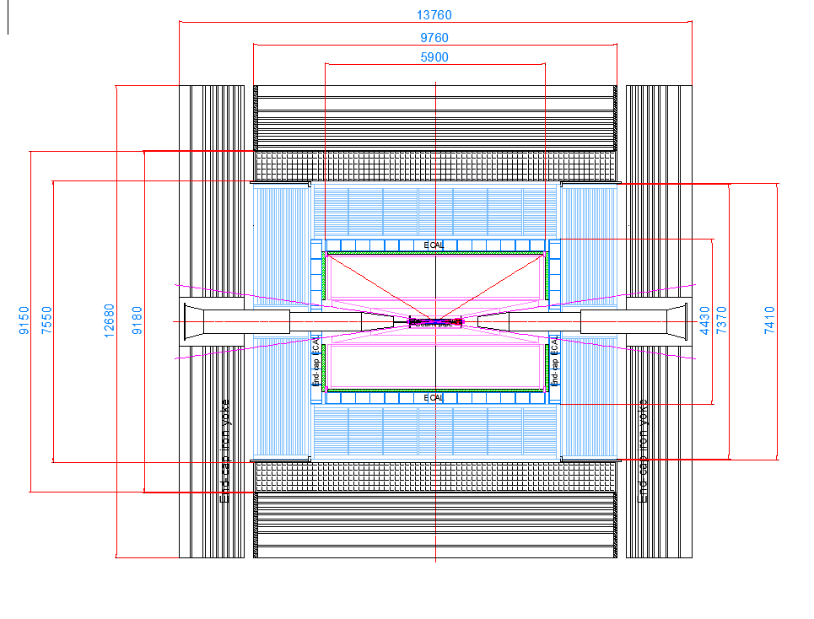
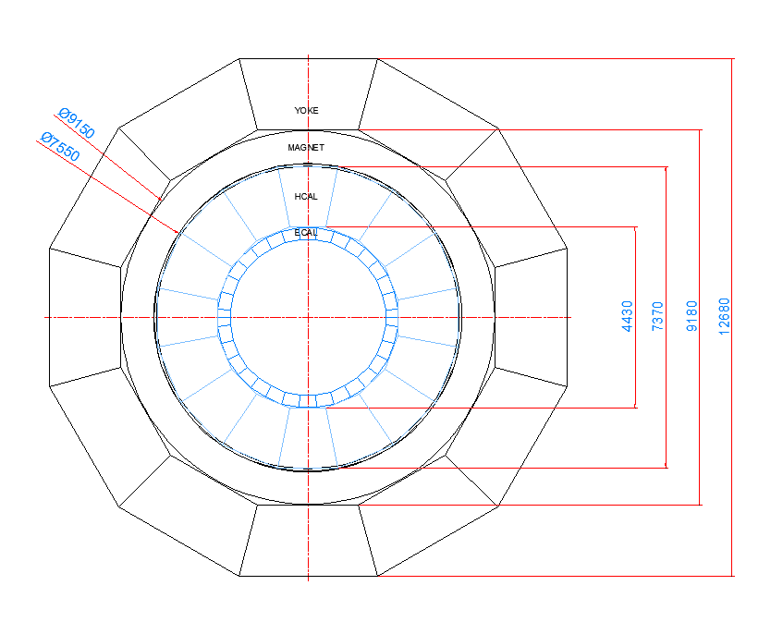
1.轭铁部分尺寸进行了修改，目前正在做磁场计算；

Slide 3
2.桶部轭铁初步模拟计算；
 | 1支撑面 | 3支撑面 | 5支撑面
无立柱 | 4.7186mm | 1.7923mm | 0.56325mm
有立柱 | 1.8436mm | 1.5003mm | 0.56327mm
结论：底部固定约束面越多，变形量越小；立柱在只固定约束底部一个面时效果较为明显，支撑面越多，立柱起的作用越小。

Slide 4
3.HCAL连接轭铁初步模拟；
外十六点内八点连接计算

Slide 5
3.HCAL连接轭铁初步模拟；
外圆盘内八点连接计算

Slide 6
3.HCAL连接轭铁初步模拟；
外圆盘内圆盘连接计算

Slide 7
3.HCAL连接轭铁初步模拟；
外圆盘内不均匀厚度圆盘连接计算

Slide 8
3.HCAL连接轭铁初步模拟；
外圆盘内连接对比计算
外环厚度mm | 60 | 50 | 40 | 30
变形mm | 0.24495 | 0.28793 | 0.35138 | 0.45593

